Slide 1
Bilaterální fond na programové úrovni
opatření „B“
Hana Pátrová
Ministerstvo financí – Odd. realizace, monitorování a hodnocení - CZP2
22. 5. 2015

Slide 2
Obsah prezentace
základní informace k bilaterálnímu fondu (BFB)
předložení žádosti v IS CEDR
předložení zprávy o iniciativě
často kladené dotazy

Slide 3
1. Bilaterální fond na programové úrovni
opatření „B“ – základní informace
Bilaterální fond na programové úrovni:
opatření „A“ – hledání partnerů
opatření „B“ – posilování bilaterální spolupráce
Účel:
- pro navazování a prohlubování spolupráce, výměnu, sdílení a přenos znalostí, technologií, zkušeností a osvědčených postupů mezi příjemci grantů (řešiteli projektů) a subjekty z donorských států či mezinárodními organizacemi během implementace projektů
pro jednorázové a doplňkové iniciativy ve schválených projektech
není určen pro financování plánovaných projektových aktivit

Slide 4
min. a max. výše grantu
výše grantu v rozmezí 50 000 – 500 000 Kč
proplácení ex-post v 100 % výši skutečně vynaložených výdajů
v Kč
na základě předložené žádosti
Základním dokumentem: Pokyn pro žadatele a příjemce – Fond pro bilaterální spolupráci na programové úrovni opatření „B“
  ke stažení na www.eeagrants.cz / www.norwaygrants.cz v části Bilaterální spolupráce

Slide 5
oprávněné iniciativy
studijní a pracovní cesty, návštěvy a vzájemná setkání s cílem sdílení zkušeností, know-how a přenosu nejlepší praxe
bilaterální setkání, workshopy, semináře
konference s cílem bi-/multilaterálních setkání, prezentací a posílení kontaktů
podpora tvorby a vzniku studií, analýz, dokumentace, získání informací a jejich sdílení a výměna za účelem prohloubení spolupráce mezi příjemci pomoci a donorskými státy
prezentační, propagační aktivity k posílení bilaterálních partnerství

Slide 6
způsobilé výdaje
    poplatky a cestovní výdaje spojené s účastí na konferencích, seminářích, kurzech, pracovních jednáních a workshopech;
    cestovní výdaje na studijní cesty do zahraničí;
  výdaje na cestu, per diems a odměny pro hostující experty;
  výdaje na studie proveditelnosti a na vypracování finančních a ekonomických analýz;
  výdaje spojené s pořádáním konferencí, seminářů, pracovních jednání a workshopů, tlumočení a překlady pracovních materiálů;
  výdaje spojené s propagačními a informačními aktivitami k posílení bilaterálních vztahů;
  poplatky za externí poradenství.

Slide 7
partneři k realizaci iniciativy
program | země původu partnera, se kterým lze realizovat iniciativy financované z BFB
CZ02 | Norsko, Island, Lichtenštejnsko + mezinárodní organizace
CZ04 | Norsko, Island, Lichtenštejnsko + mezinárodní organizace
CZ05 | Norsko, Island, Lichtenštejnsko + mezinárodní organizace
CZ06 | Norsko, Island, Lichtenštejnsko + mezinárodní organizace
CZ08 | Norsko + mezinárodní organizace
CZ10 | Norsko + Rada Evropy + mezinárodní organizace
CZ11 | Norsko + mezinárodní organizace
CZ13 | Norsko + mezinárodní organizace
CZ14 | Norsko + Rada Evropy, OBSE + mezinárodní organizace
CZ15 | Norsko + Rada Evropy, Agentura Evropské unie pro základní práva + mezinárodní organizace

Slide 8
postup implementace
vyhlášení otevřené výzvy pro BFB
KP předloží Žádost o uvolnění prostředků z Fondu (min. 30 dní před iniciativou nebo dle potřeb pro VZ/VZMR)-> kontrola formální stránky žádosti
schválení/zamítnutí žádosti
vydání právního aktu

Slide 9
náležitosti žádosti o iniciativu
zprostředkovatel Fondu kontroluje:
  oprávněnost žadatele
  oprávněnost navrhovaných iniciativ
  způsobilost výdajů vč. stanovených limitů
  duplicitu čerpání finanční podpory pro bilaterální vztahy z jiných fondů

Slide 10
zpráva o implementaci
realizace iniciativy / změnové řízení
KP předloží Zprávu o implementaci iniciativy (předložení do 1 měsíce od ukončení realizace poslední schválené aktivity)-> kontrola formální stránky zprávy a příloh (žádost o platbu)
schválení/vyzvání k doplnění
Zprostředkovatel Fondu provede platbu na účet KP

Slide 11
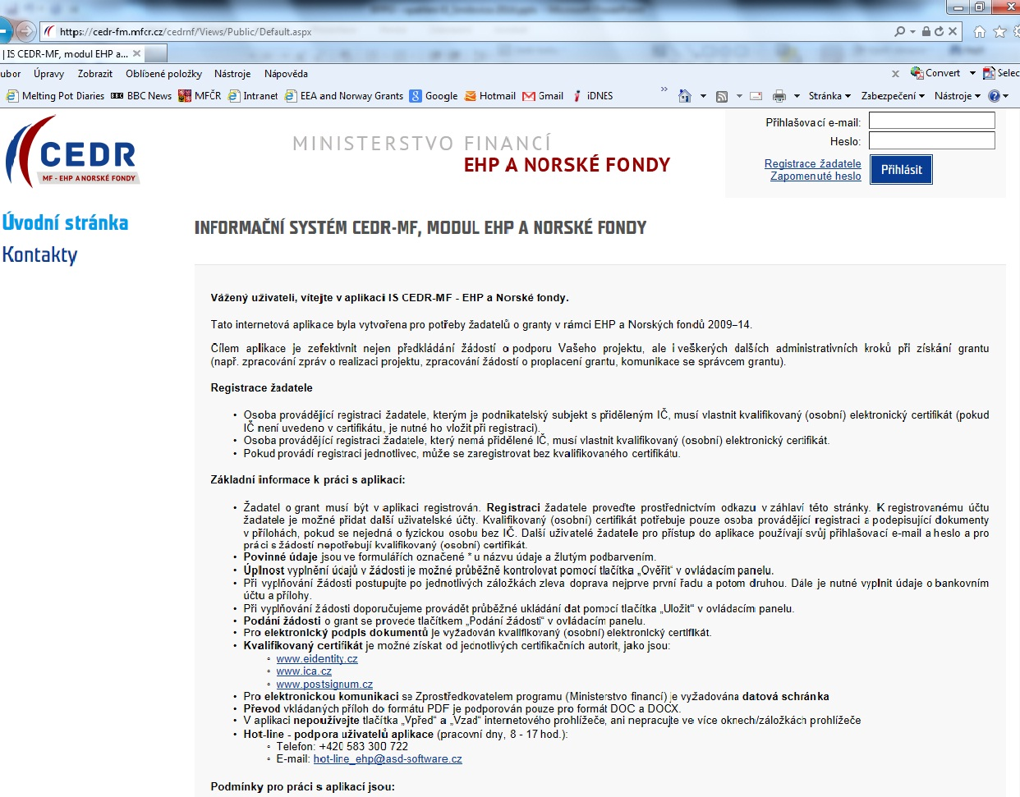
2. postup předložení žádosti o iniciativu

Slide 12
zpracování žádosti
stavy žádosti v IS CEDR:
- Příprava žádosti = žadatel vyplňuje žádost. K tomu, aby byla předložena, musí zvolit přechod do stavu „Podání žádosti“.
  Posouzení žádosti = žádost byla předložena žadatelem v IS CEDR a probíhá její hodnocení
  Doplnění žádosti = žádost byla vrácena zpět žadateli s výzvou k jejímu doplnění
  Žádost zamítnuta = žadatel byl informován prostřednictvím nástěnky (žádost iniciativy) o zamítnutí žádosti, do příloh žádosti byl vložen dopis o zamítnutí
  Příprava právního aktu = žádost byla schválena, žadatel již obdržel vyrozumění o schválení žádosti, je připravován právní akt
  Právní akt vydán = Proces hodnocení byl ukončen, je možné realizovat případné změny

Slide 13
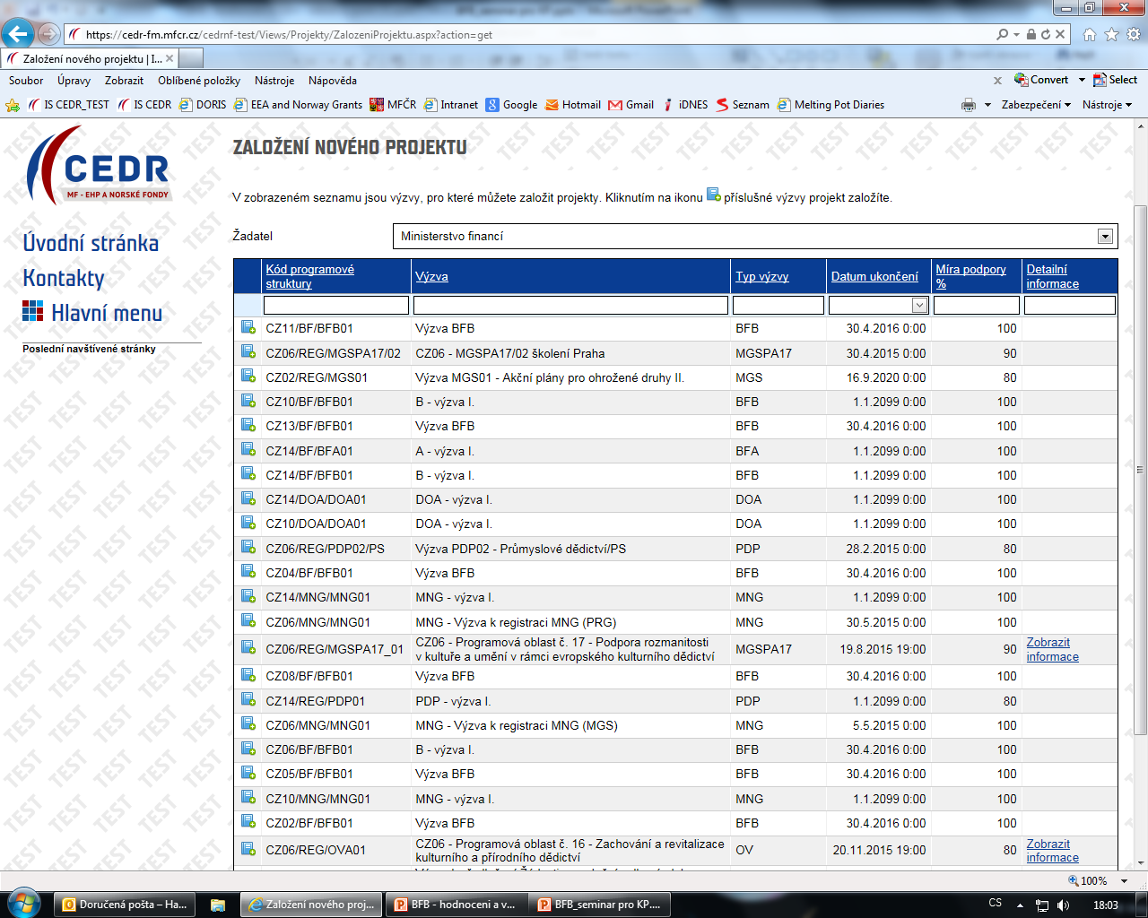
Hlavní menu Založení projektu

Slide 14
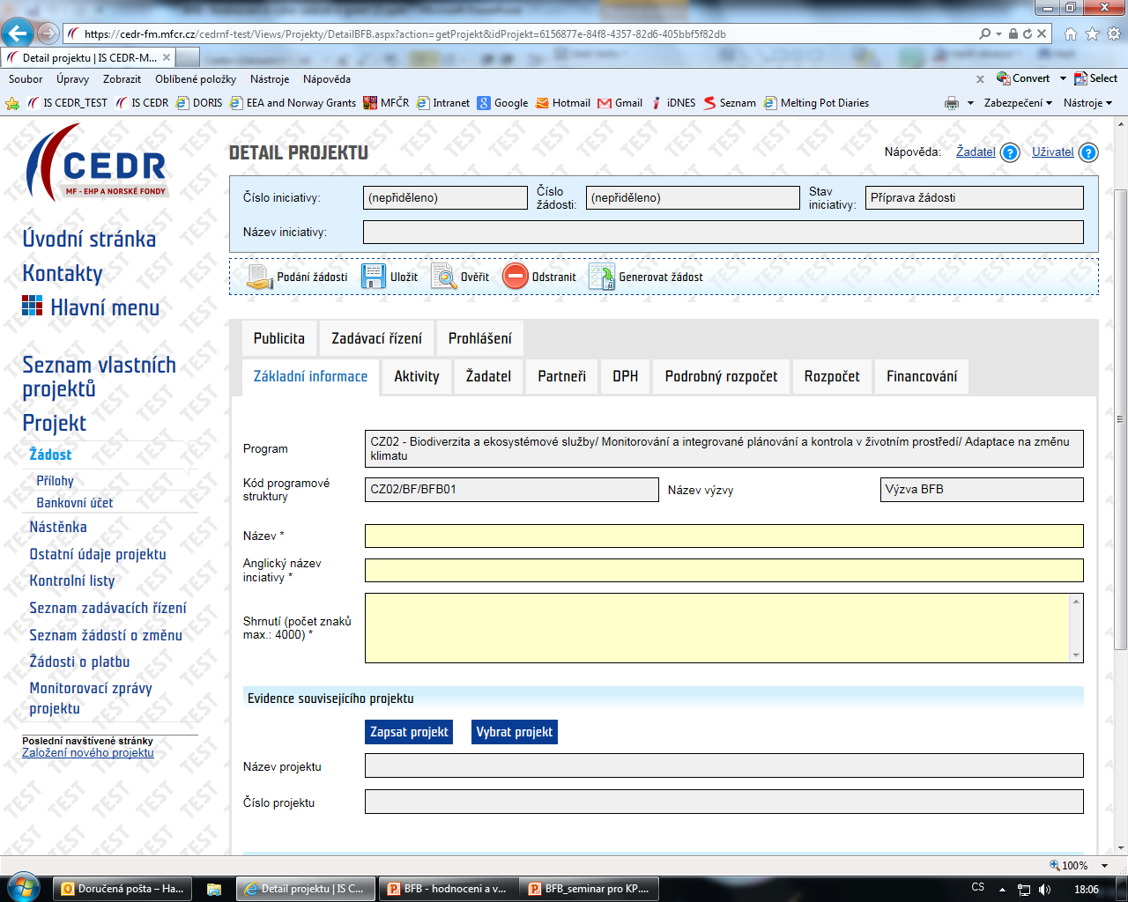
Stejný postup vyplňování, jako při tvorbě žádosti o realizaci projektu

Slide 15
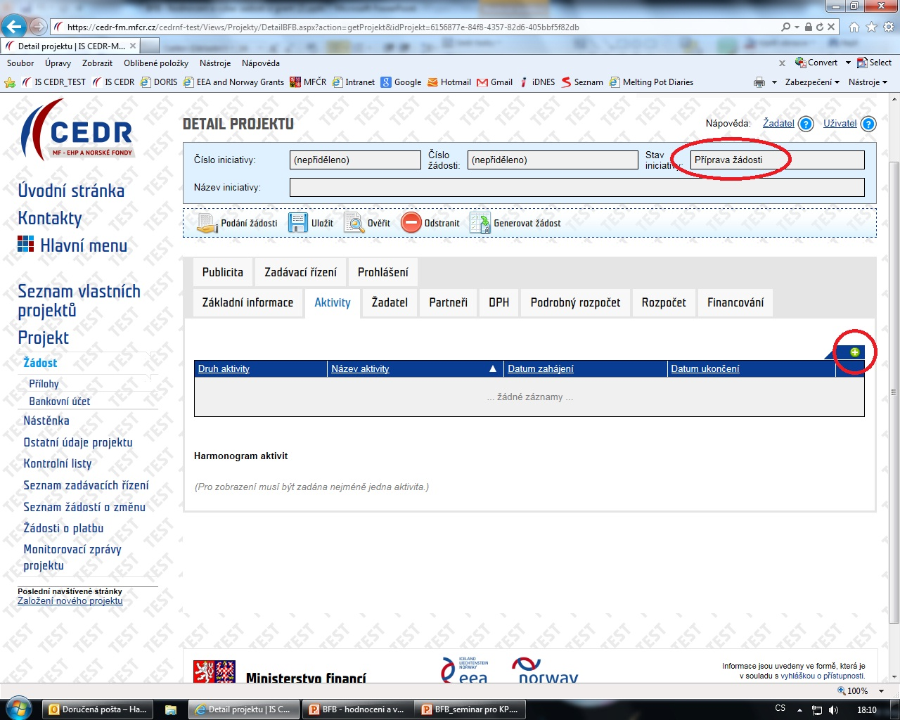

Slide 16
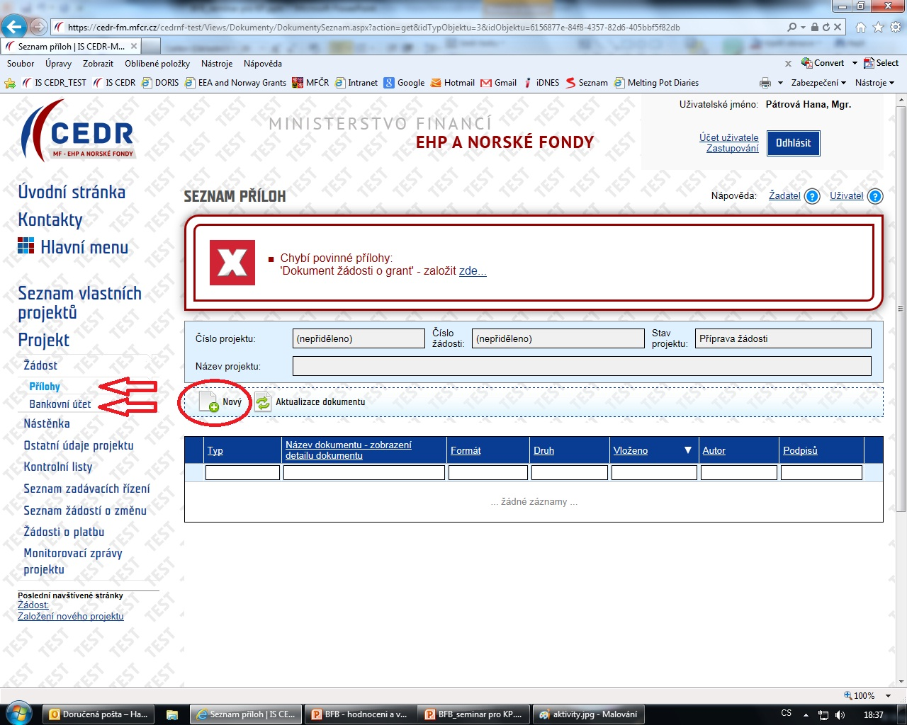
Po vyplnění údajů ve všech záložkách žádosti a poli Bankovní účet lze vygenerovat žádost o grant

Slide 17
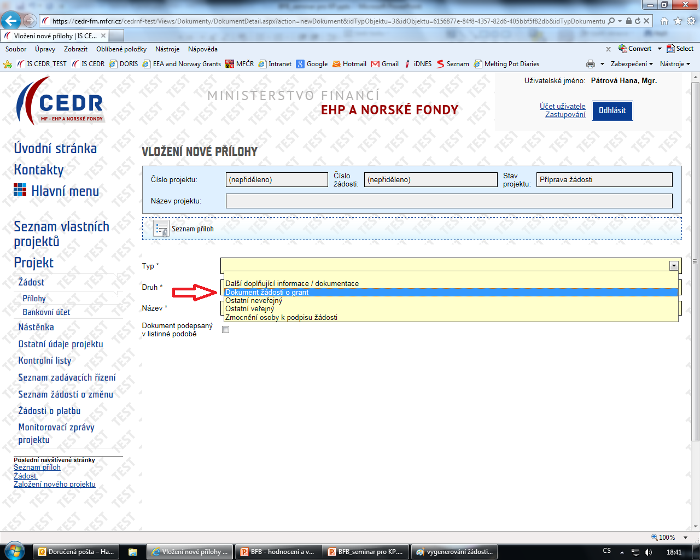
Vygenerování dokumentu žádosti o grant

Slide 18
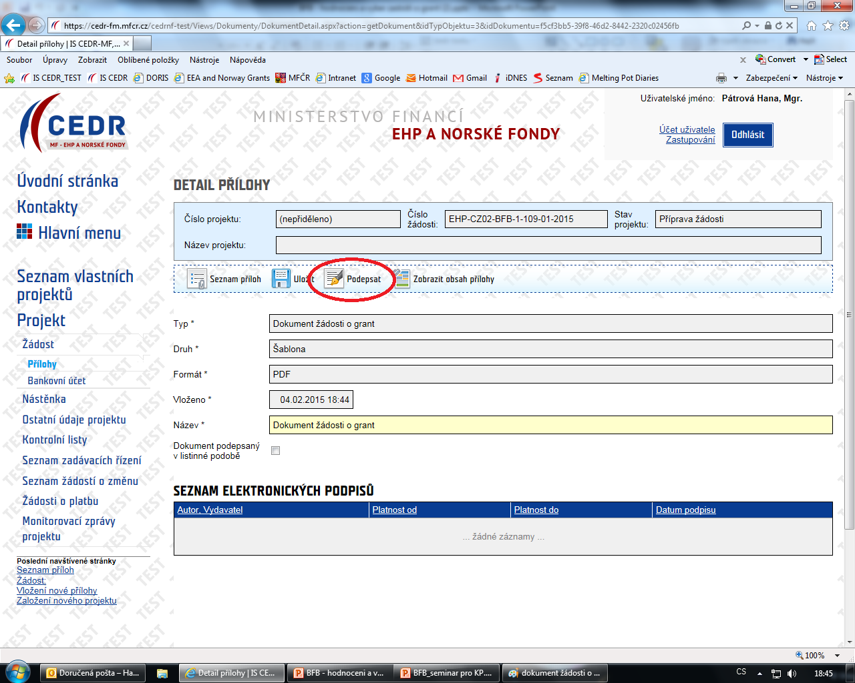
Až po podepsání dokumentu lze žádost předložit

Slide 19
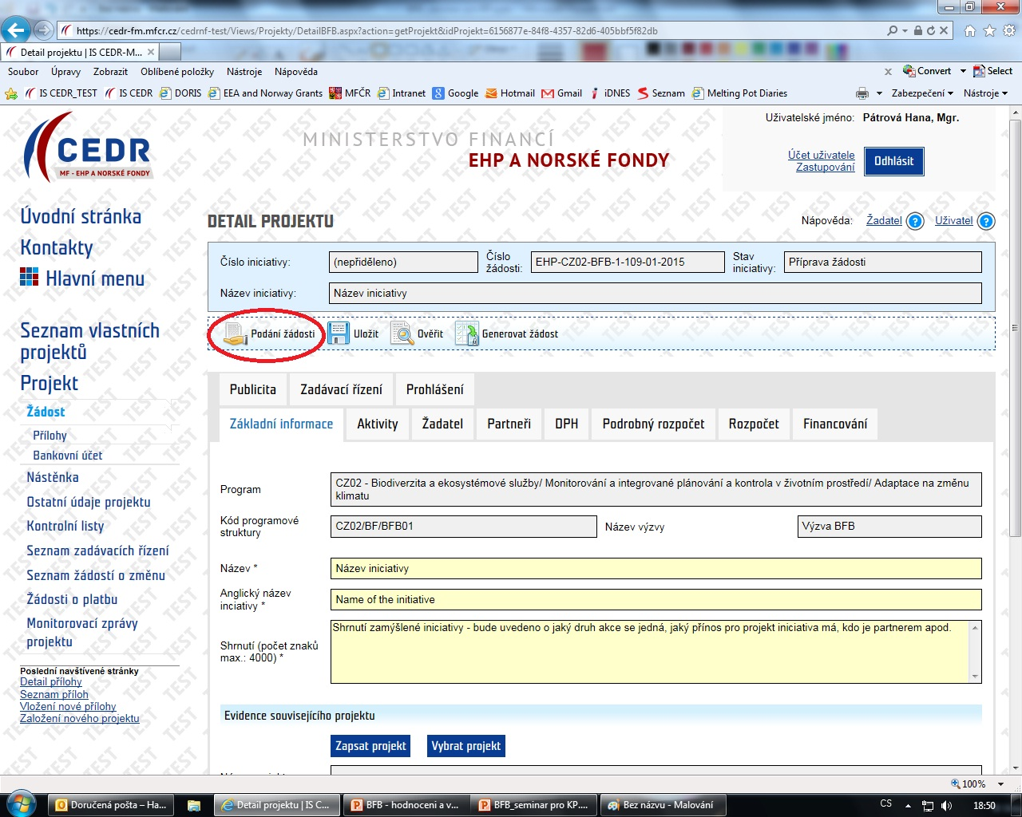
Podání žádosti k posouzení

Slide 20
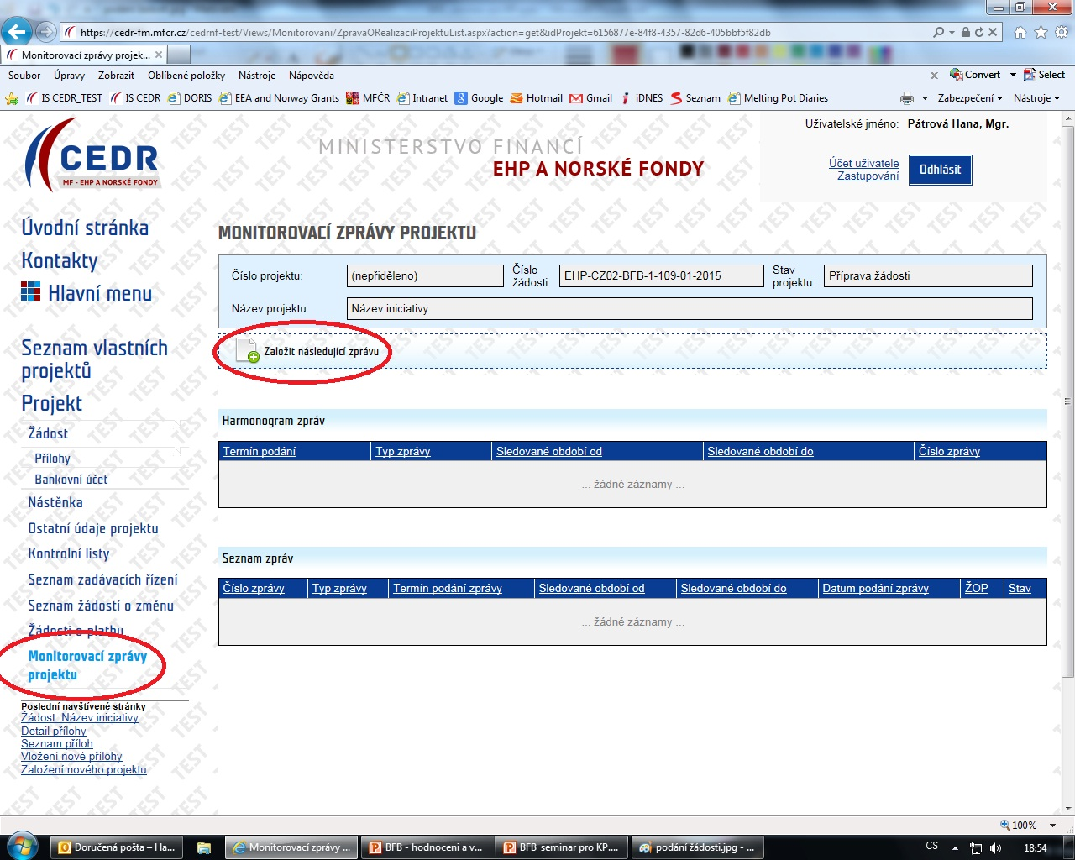
3. postup předložení zprávy o iniciativě

Slide 21
stavy zprávy a ŽoP v IS CEDR
Zpracování zprávy = konečný příjemce vyplňuje zprávu o iniciativě. Ke zprávě musí být přiložena žádost o platbu (ŽoP).
  Doplnění zprávy = zpráva byla vrácena zpět konečnému příjemci k jejímu doplnění
  Připravení k podání = ŽoP je kompletně vyplněna, údaje mohou být přehrány do zprávy
  Vrácení ŽoP ke zpracování = je potřeba doplnit údaje v ŽoP – tzn. dojde k aktivování všech záložek ŽoP k jejich úpravám
  Podání zprávy ke kontrole = zpráva a ŽoP jsou kompletně vyplněny
  Obsahová a finanční kontrola zprávy = zpráva byla předána ke kontrole Zprostředkovateli fondu
  Oficiální předložení zprávy = zpráva a ŽoP obsahují všechny potřebné informace - konečný příjemce elektronicky podepíše finální verzi zprávy, která je v přílohách zprávy ve formátu PDF
  Schválená zpráva = proces kontroly byl ukončen, finanční prostředky budou převedeny na účet konečného příjemce
  Zrušená zpráva = zpráva byla předložena bez ŽoP, musí být založena nová

Slide 22
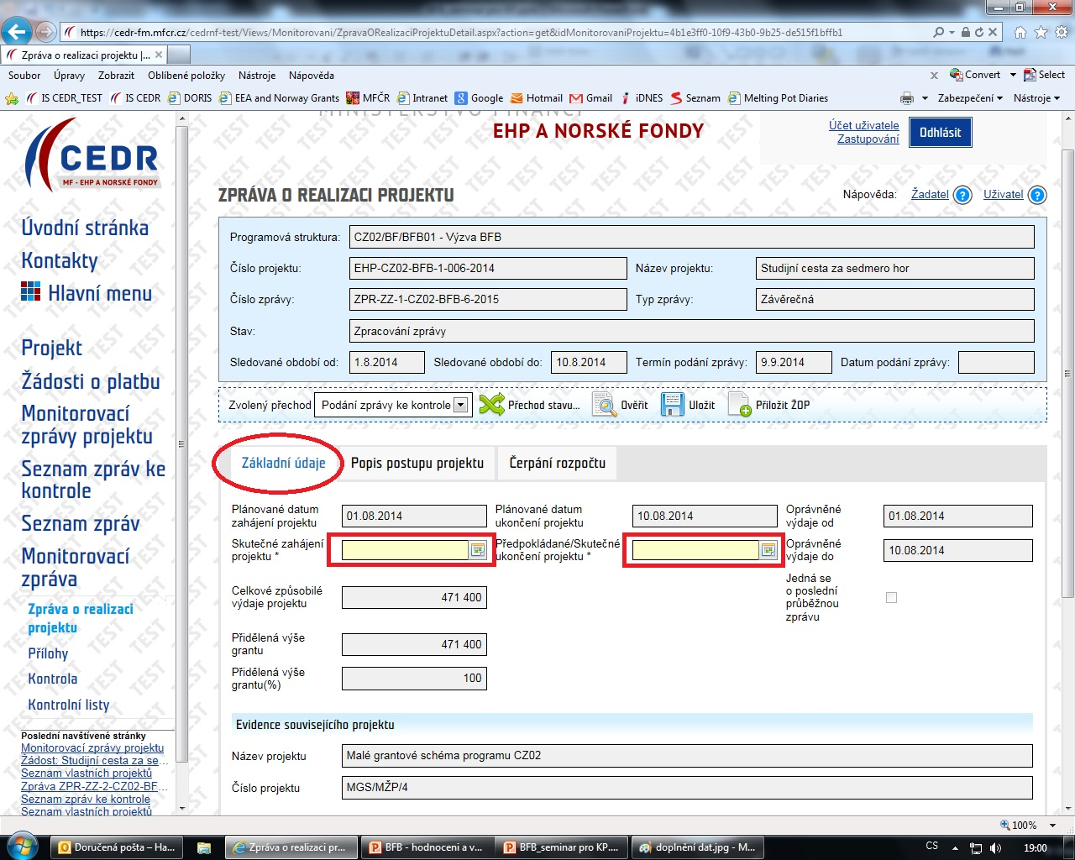
Vyplnění zprávy o realizaci iniciativy BFB

Slide 23
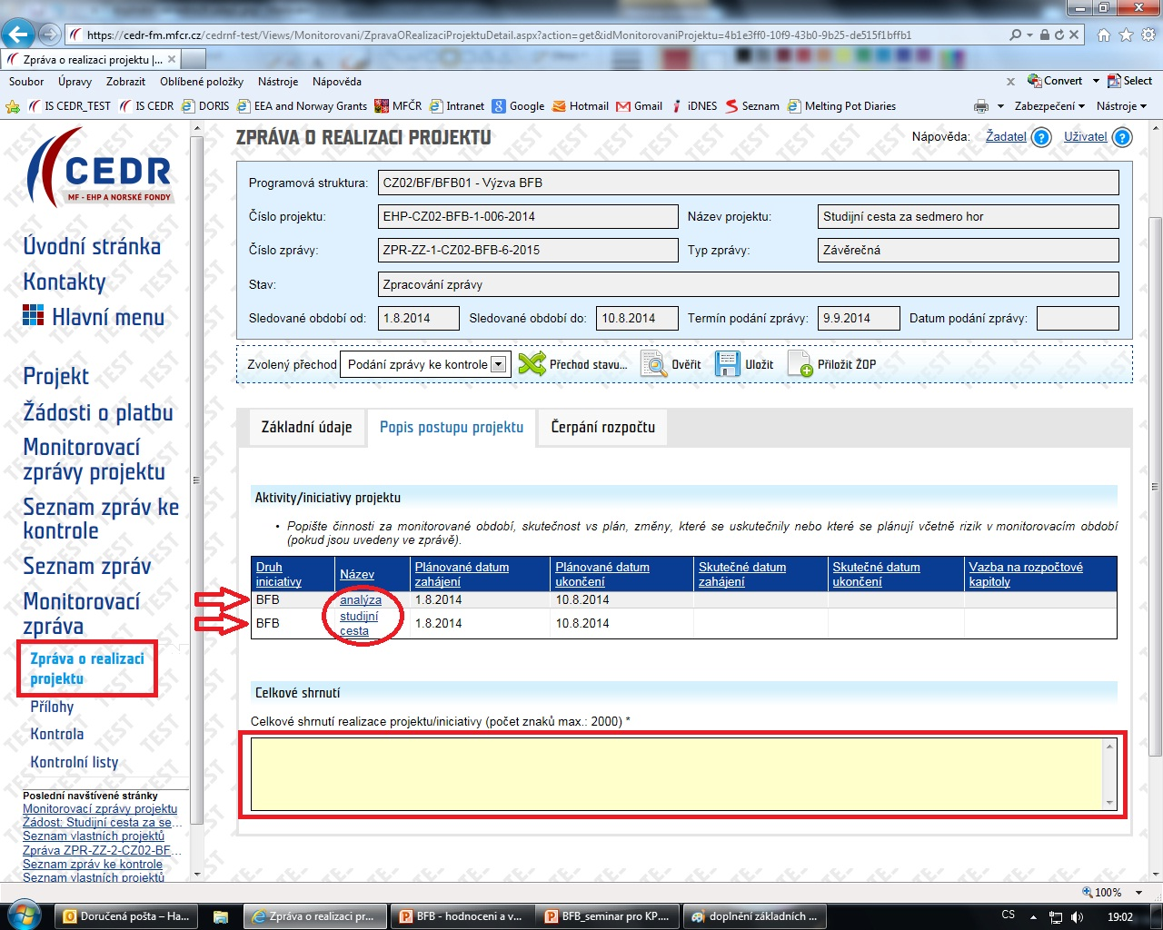
Popis postupu projektu = iniciativy

Slide 24
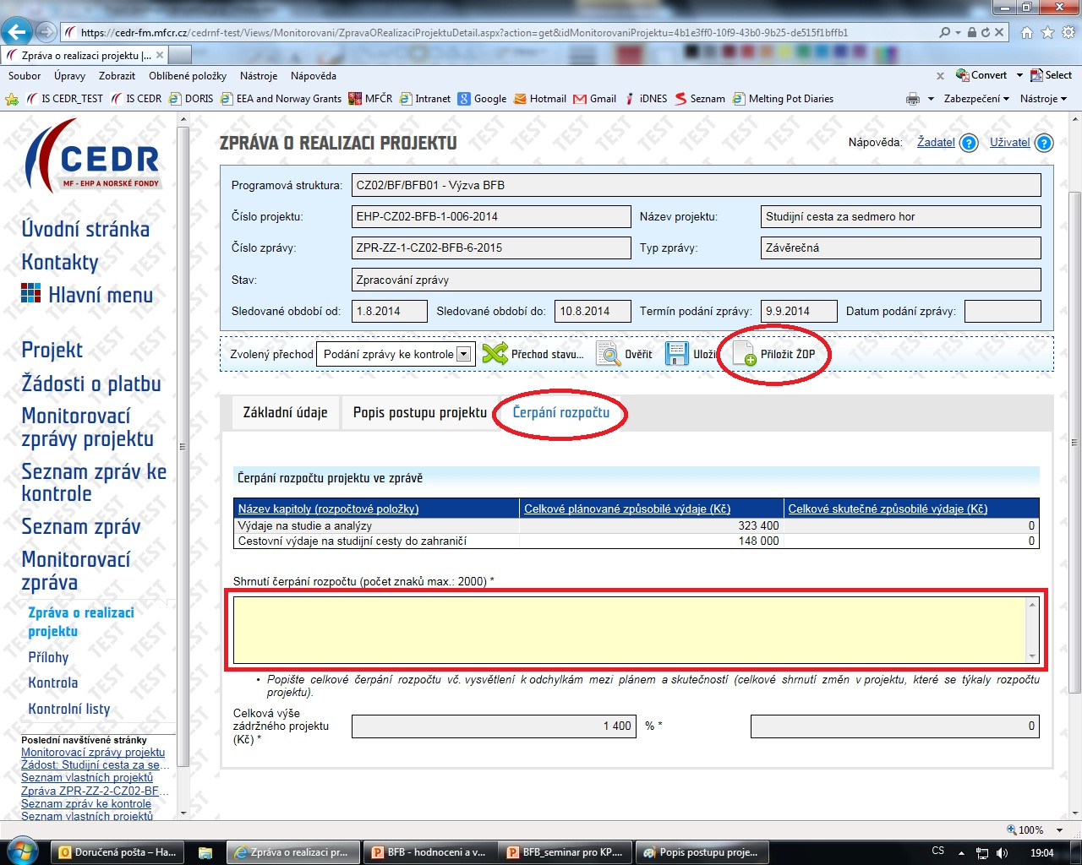
Čerpání rozpočtu – pro vyplnění konkrétních finančních údajů je nutné přiložit ke zprávě také ŽoP = žádost o platbu

Slide 25
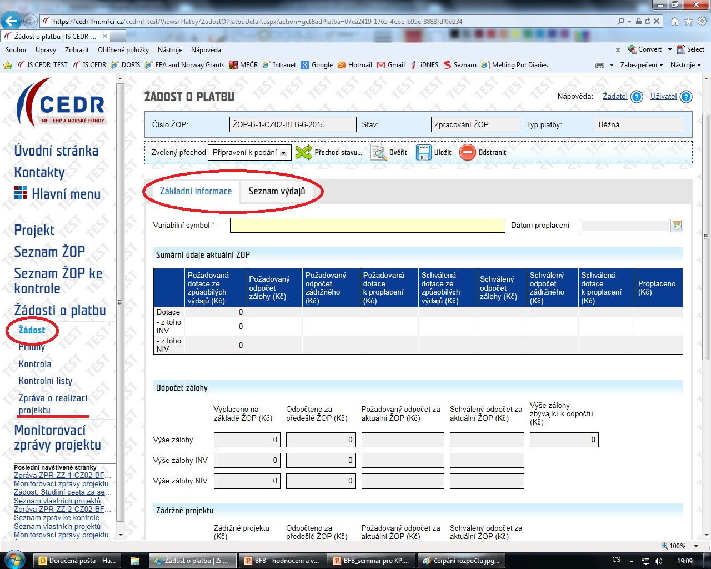
Žádost o platbu byla založena – je možné vyplnit finanční údaje

Slide 26
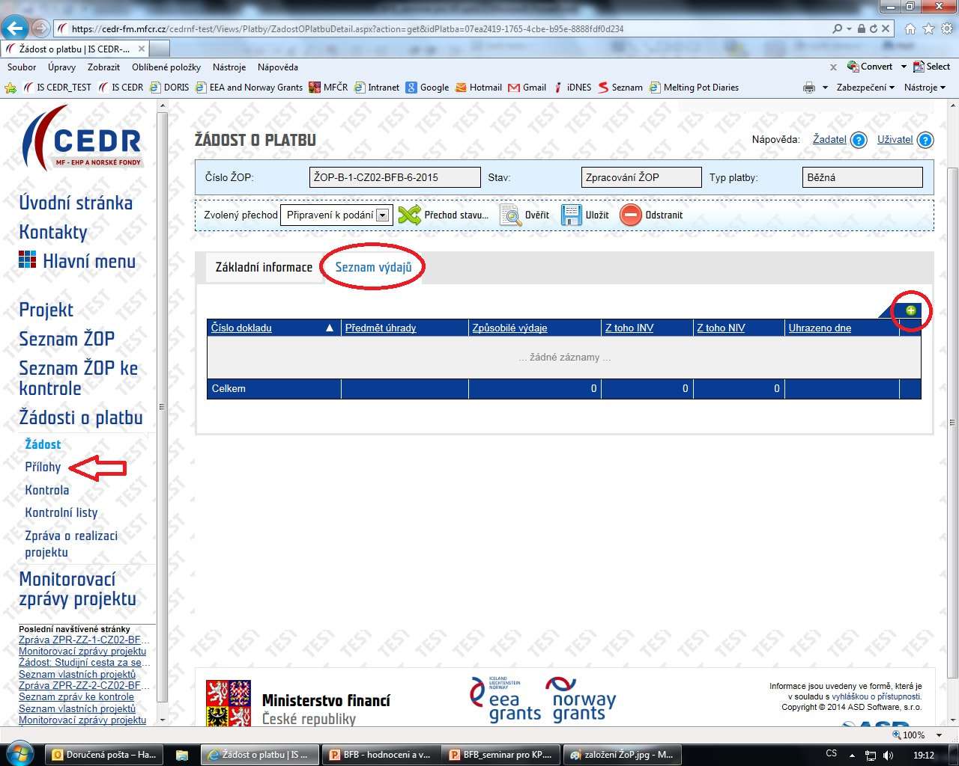
Seznam výdajů v žádosti o platbu

Slide 27
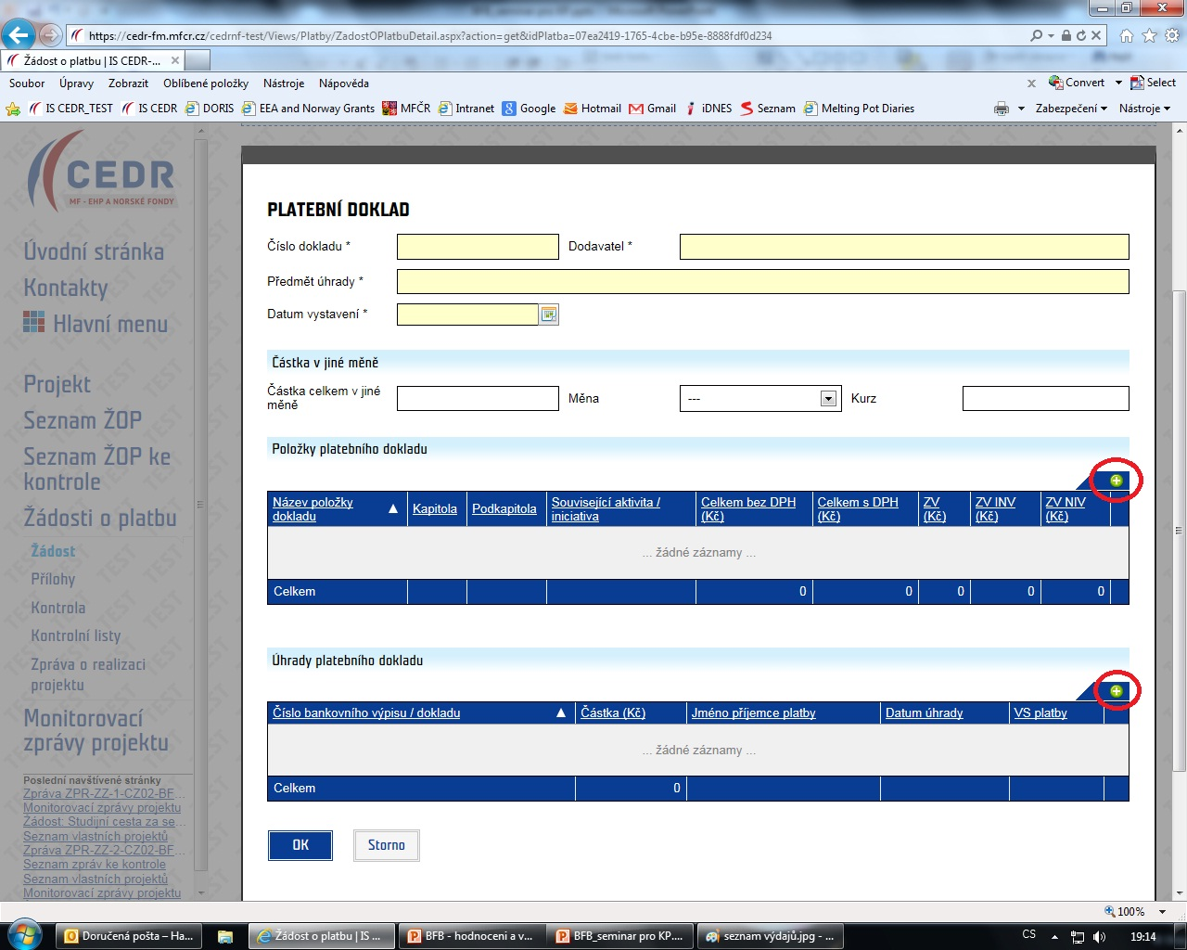
Platební doklady

Slide 28
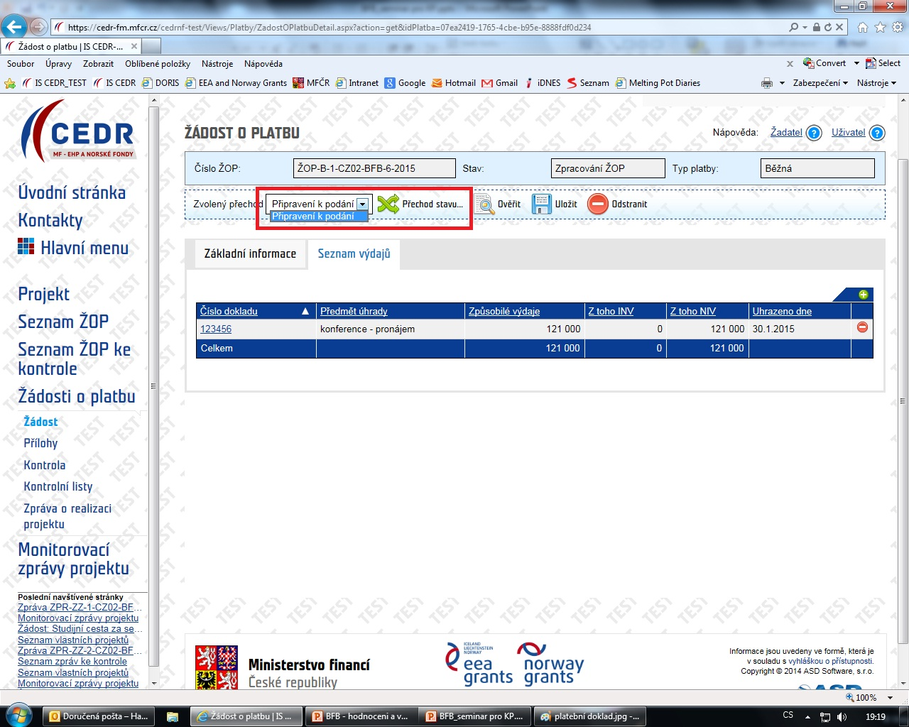
Nahrání finančních údajů do zprávy o iniciativě

Slide 29
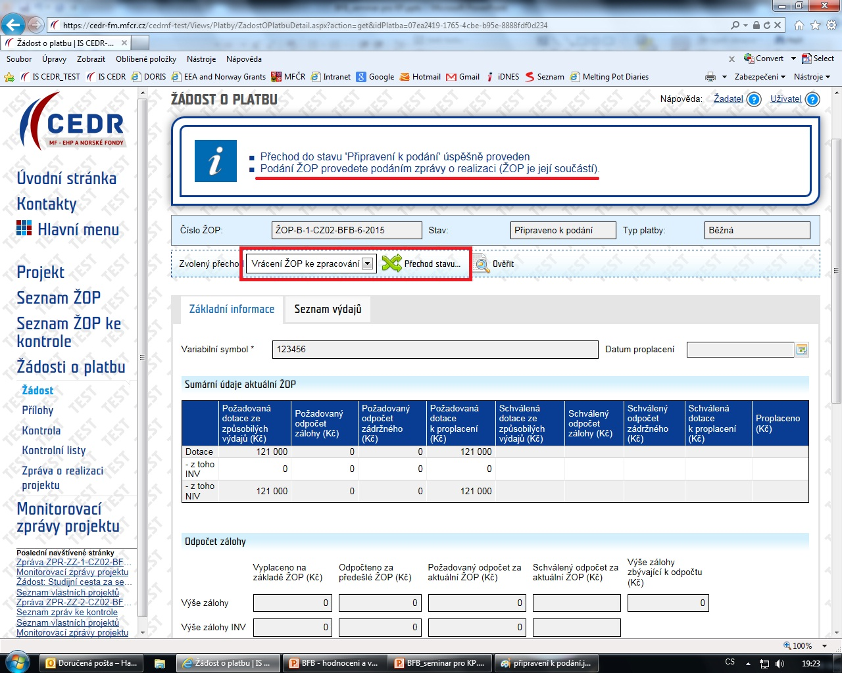
Vrácení ŽoP k dopracování – je možné znovu upravit finanční údaje

Slide 30
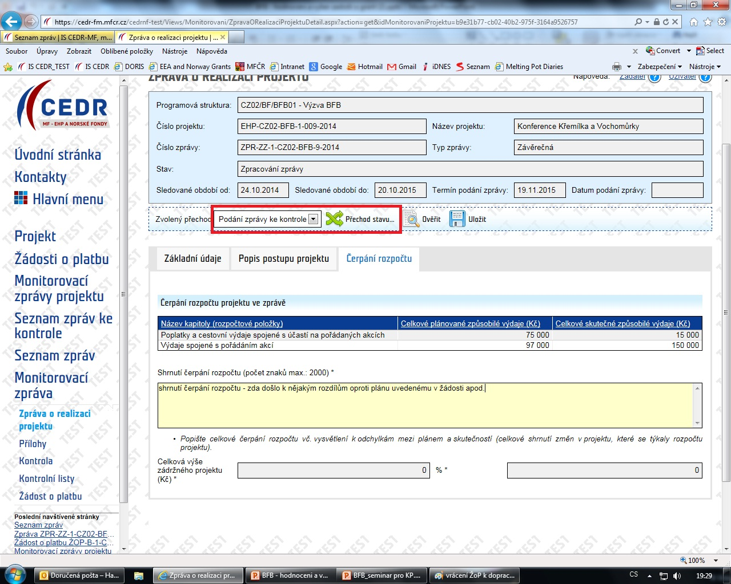
Pokud je vše vyplněno, je možné zprávu, spolu s žádostí o platbu, předat ke kontrole Zprostředkovateli fondu

Slide 31
Kontrola zprávy a ŽoP
- Po předložení zprávy a ŽoP ke kontrole probíhá kontrola zprávy, ŽoP a všech příloh ze strany Zprostředkovatele fondu.
Pokud je konečný příjemce vyzván k oficiálnímu předložení zprávy, podepíše dokument v přílohách (Dokument zprávy o realizaci projektu).
Po předložení podepsaného dokumentu je zpráva schválena, tzn. konečnému příjemci jsou převedeny na účet finanční prostředky ve výši, v jaké byly schváleny v ŽoP.

Slide 32
4. Často kladené dotazy
Je uznatelným výdajem mzda českého experta? Mezi uznatelnými výdaji ve výzvě mzdové náklady uváděny nejsou. Pokud ale pracovníci projektu pojedou na služební cestu do Norska, bude to v jejich pracovní době.
Odpověď:
V rámci BFB je pro české experty počítáno s náklady na cestu do zahraničí, ubytování apod. a také dietami, které v sobě zahrnují stravné a kapesné, které je vypočteno vždy pro konkrétní zemi.

Slide 33
FAQs
Ve schváleném projektu nemáme žádného partnera z donorského státu. Rádi bychom ale podnikli studijní cestu na instituci, která má dlouhodobé zkušenosti s analýzami, které budeme provádět a také se obecně zabývá problematikou našeho projektu. Pokud by tato instituce měla s naší studijní cestou nějaké náklady, byly by uznatelné?
Odpověď:
Ano. Výdaje zahraničního partnera by byly uznatelné (samozřejmě dle jejich charakteru a pravidel způsobilosti výdajů), výdaje zahraničního partnera poté vyúčtovává žadatel o iniciativu (vizte kapitolu IX. Pokynu pro žadatele a příjemce).

Slide 34
FAQs
Jsou v rámci pravidel BFB uznatelné náklady i pro českého partnera konkrétního projektu?
Odpověď:
Ano, výdaje partnera jsou uznatelné. Avšak žadatelem o iniciativu musí být vždy konečný příjemce projektu a výdaje partnera (jak českého tak zahraničního) by byly výdaje, které uvede žadatel do žádosti. Žadatel je bude všechny nakonec vyúčtovávat dle standardních pravidel uvedených v Pokynech NKM pro způsobilé výdaje.
V žádosti vždy musí figurovat partner z donorského státu nebo mezinárodní organizace.

Slide 35
Bilaterální fond na programové úrovni – opatření „B“
Děkuji za pozornost.
Další dotazy k Bilaterálnímu fondu – opatření „B“ je možné zasílat na adresu fmrealizace@mfcr.cz

